Slide 1

设计模式之桥接模式

Slide 2

设计模式之桥接模式 — 课程概要
桥接模式原理
桥接模式示例代码讲解
桥接模式关键点

Slide 3
设计模式之桥接模式
桥接模式原理

Slide 4
桥接模式原理
遥控器项目的设计
新需求带来的设计问题
桥接模式原理

Slide 5
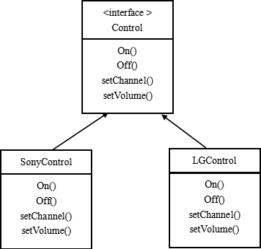
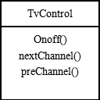
桥接模式原理 — 遥控器项目的设计
遥控器项目介绍
极简设计方案

Slide 6
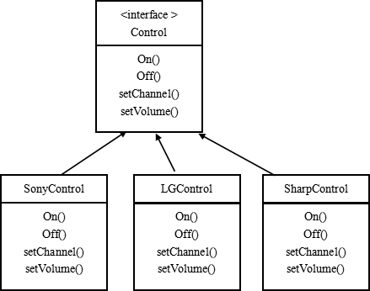
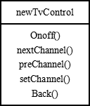
桥接模式原理 — 新需求带来的设计问题
新需求：电视机厂家，遥控器新设计
思考问题：变化与不变

Slide 7
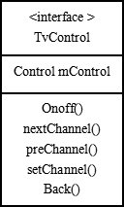
桥接模式原理 — 桥接模式原理
桥接模式：将实现与抽象放在两个不同的类层次中，使两个层次可以独立改变

Slide 8
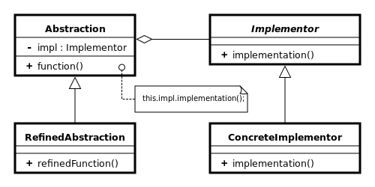
桥接模式原理 — 桥接模式原理

Slide 9
设计模式之桥接模式
桥接模式示例代码讲解

Slide 10
桥接模式示例代码讲解
示例项目类结构图
代码讲解

Slide 11
桥接模式示例代码讲解 — 示例项目类结构图
示例项目类图结构

Slide 12
桥接模式示例代码讲解 — 代码讲解
代码讲解

Slide 13
设计模式之桥接模式
桥接模式关键点

Slide 14
桥接模式关键点
桥接模式原理
桥接模式与策略模式差异

Slide 15
桥接模式关键点 — 桥接模式原理
系统有多维角度分类时，而每一种分类又有可能变化，考虑使用桥接模式
桥接的目的是分离抽象与实现，使抽象和实现可以独立变化。

Slide 16
桥接模式关键点 — 桥接模式与策略模式差异
桥接的目的是让底层实现和上层接口可以分别演化，从而提高移植性
策略的目的是将复杂的算法封装起来，从而便于替换不同的算法
桥接模式是往往是为了利用已有的方法或类
策略模式是为了扩展和修改，并提供动态配置
桥接模式强调接口对象仅提供基本操作
策略模式强调接口对象提供的是一种算法

Slide 17


